Slide 1
Dự đoán Remaining Useful Life
NASA C-MAPSS FD001
Pipeline dữ liệu tái lập, đánh giá theo engine và phân tích Health Index
Phan Nguyễn Mai Phương · MSHV 25002711
Phân tích dữ liệu lớn
Notes:
Nguồn: README.md, report/main.pdf, outputs/modeling/tables/final_metrics.json. Deck chỉ sử dụng kết quả đã kiểm chứng trong repository.

Slide 2
Phạm vi và dữ liệu FD001
Bài toán supervised regression trên chuỗi cảm biến theo engine
Mục tiêu
Dự đoán RUL tại cycle cuối của 100 test engines, sau khi học từ 100 train engines có nhãn RUL.
200
33,727
engines tổng cộng
observation rows
21
30
Phạm vi diễn giải
sensor columns
cycle window
FD001 mô phỏng một điều kiện vận hành và một dạng lỗi. Kết quả không được mở rộng trực tiếp sang động cơ thực tế hoặc bộ dữ liệu khác.
126
100
rolling features
test predictions
NASA C-MAPSS FD001 · Phan Nguyễn Mai Phương · 2026
02
Notes:
Nguồn: outputs/etl/run_info.json, outputs/features/run_info.json, data/CONTRACTS.md và report/sections/problem-data.tex.

Slide 3
Pipeline dữ liệu và artifact
Mỗi boundary ghi schema, row count, hash và kiểm tra khóa
Raw
Silver
Gold
Modeling
Outputs
train/test
RUL labels
observations
train targets
engine summary
rolling features
GroupKFold
Ridge/HGB
RUL metrics
Health Index
End-to-end check
15 bảng · metrics · 4 hình byte-identical · raw hashes bất biến · dashboard loader 100/704 rows
NASA C-MAPSS FD001 · Phan Nguyễn Mai Phương · 2026
03
Notes:
Nguồn: data/CONTRACTS.md; outputs/etl, outputs/features, outputs/modeling, outputs/timeseries; tmp/e2e-repro-final2/validation.json.

Slide 4
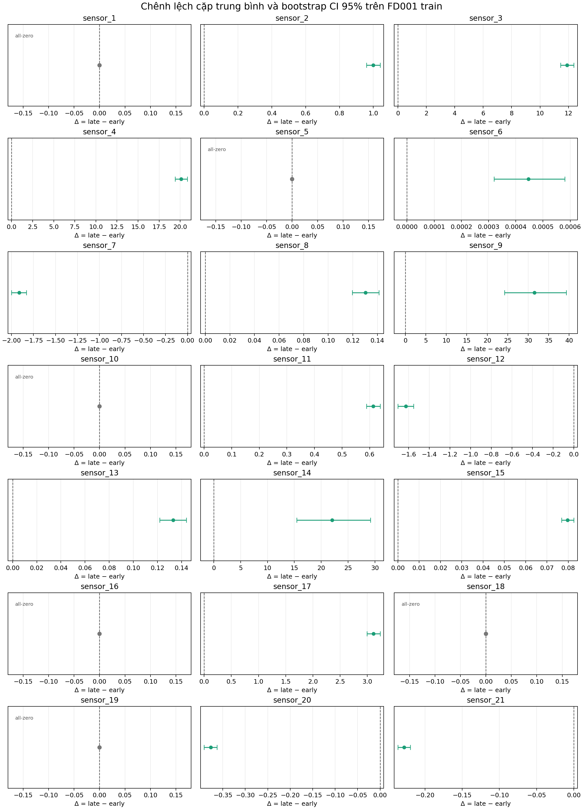
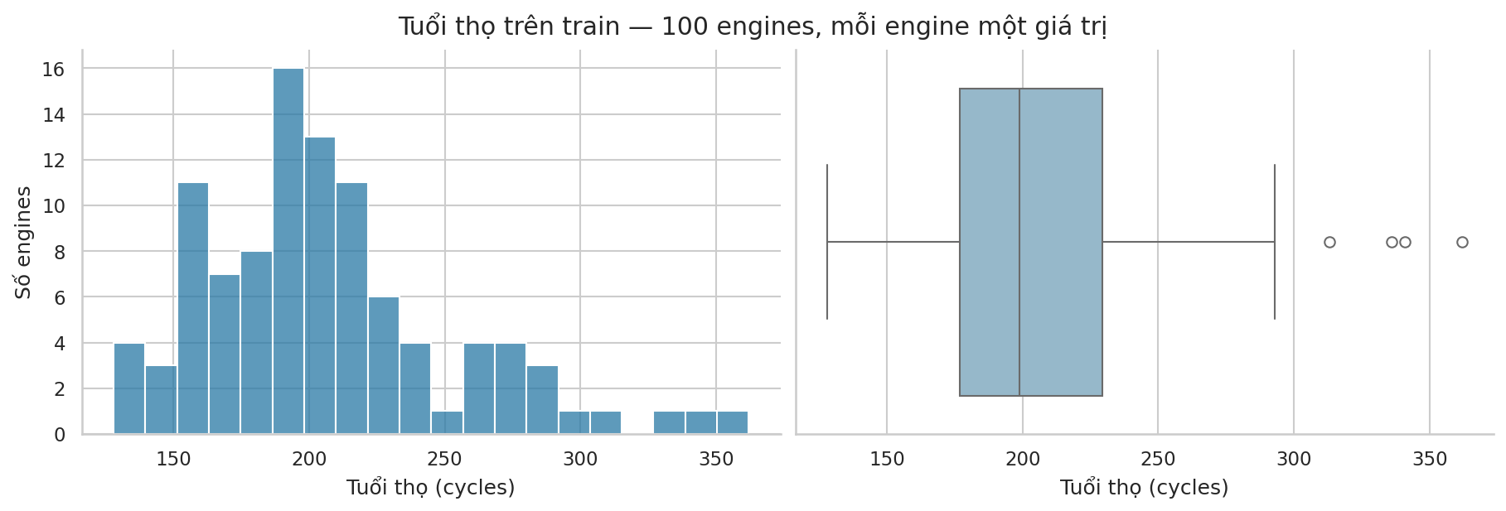
Tín hiệu từ EDA và thống kê
Phân tích train-only mô tả xu hướng trước khi modeling
Diễn giải
Các sensor có mức thay đổi khác nhau giữa đầu và cuối vòng đời. Khoảng tin cậy và FDR được giữ trong artifact để tránh biến mô tả thành claim nhân quả.
NASA C-MAPSS FD001 · Phan Nguyễn Mai Phương · 2026
04
Notes:
Nguồn: outputs/eda/figures/engine_lifetimes.png; outputs/statistics/figures/effect_size_ci.png; outputs/statistics/tables/sensor_inference.csv; report/sections/statistical-protocol.tex.

Slide 5
Rolling features và kiểm soát data leakage
Cửa sổ 30 cycles chỉ nhìn về quá khứ trong cùng engine
Một window hợp lệ
126
feature columns
cycle 141 · · · cycle 170
27,927
last · mean · std · min · max · linear slope
windows được tạo
Full window required
Không nối qua engine
Không dùng future observations
Không join test labels
GroupKFold theo engine
Mọi preprocessing và model selection nằm trong training folds.
NASA C-MAPSS FD001 · Phan Nguyễn Mai Phương · 2026
05
Notes:
Nguồn: outputs/features/run_info.json; src/cmapss/features; outputs/modeling/run_info.json; data/CONTRACTS.md.

Slide 6
Model selection theo engine
Primary metric là mean engine-level MAE trên 5-fold GroupKFold
Model | Mean engine MAE | Selected
Median baseline | 46.9543 | No
Ridge | 23.9922 | No
HistGradientBoosting | 20.2143 | Yes
Protocol
5 folds theo engine
Engine-equal sample weighting
Ridge có scaler trong pipeline
Chọn theo mean_engine_mae
Model được chọn
hist_gradient_boosting
NASA C-MAPSS FD001 · Phan Nguyễn Mai Phương · 2026
06
Notes:
Nguồn: outputs/modeling/tables/model_metrics.csv; outputs/modeling/tables/fold_metrics.csv; outputs/modeling/run_info.json.

Slide 7
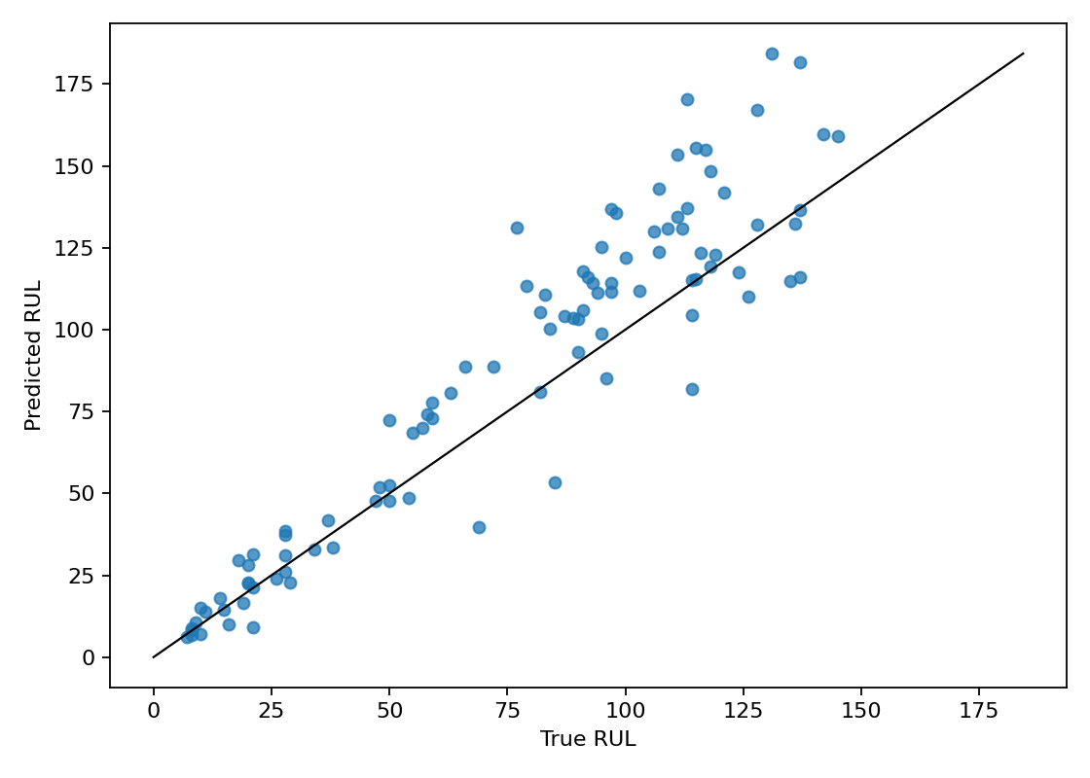
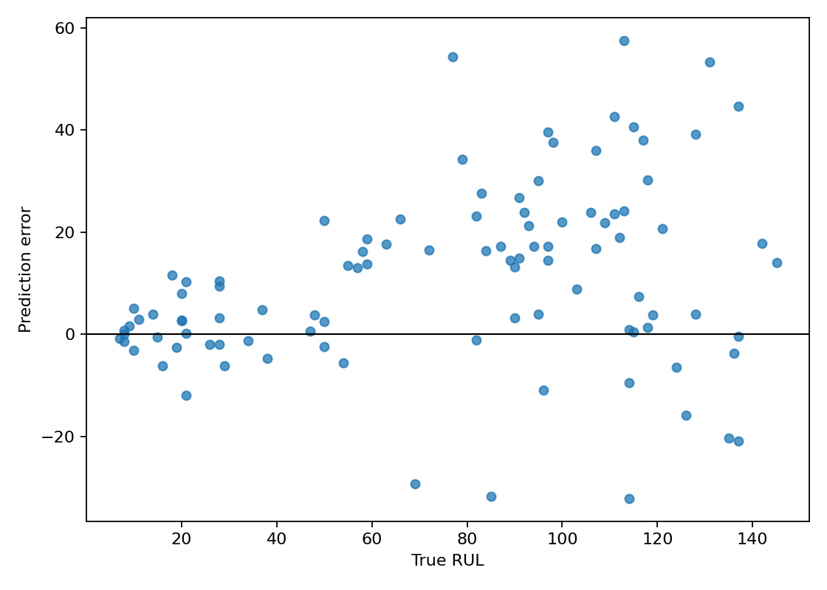
Đánh giá cuối trên 100 test engines
Predictions được tạo trước khi join test labels
MAE
RMSE
NASA score
95% bootstrap CI cho MAE:
[13.2594, 17.3941]
15.3490
20.5413
1513.2577
NASA C-MAPSS FD001 · Phan Nguyễn Mai Phương · 2026
07
Notes:
Nguồn: outputs/modeling/tables/final_metrics.json; outputs/modeling/figures/final_true_vs_predicted.png; outputs/modeling/figures/final_residuals_by_rul.png.

Slide 8
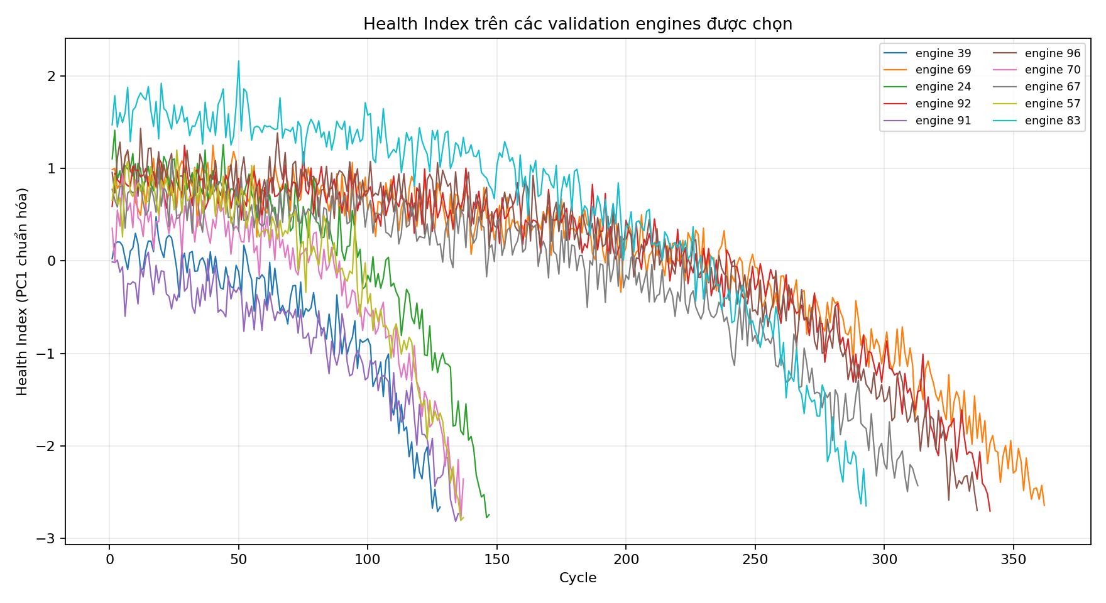
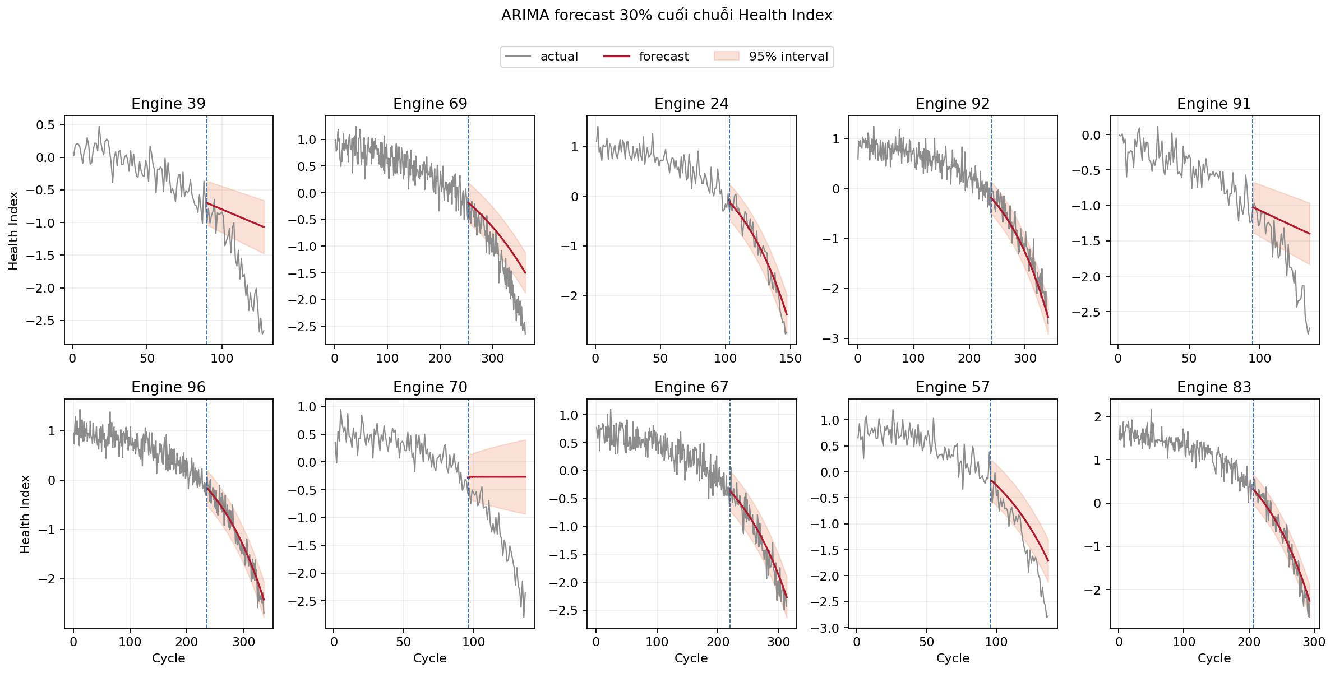
PCA–ARIMA trên Health Index
Phân tích time-series phụ, không thay thế mô hình RUL
Thiết kế
PCA fit trên train · 10 engines chọn trước forecast · split 70/30 · ARIMA order chọn bằng AIC trên fit segment · 704 forecast rows
Diagnostics được lưu cùng artifact: ADF, Ljung–Box và coverage 95%.
NASA C-MAPSS FD001 · Phan Nguyễn Mai Phương · 2026
08
Notes:
Nguồn: outputs/timeseries/run_info.json; outputs/timeseries/tables/forecast_metrics.csv; outputs/timeseries/tables/diagnostics.csv; report/sections/theory.tex.

Slide 9
Dashboard và kiểm tra tái lập
Consumer read-only đọc artifact đã sinh
15
4
3
123
tables semantic-equal
figures byte-identical
raw hashes unchanged
tests passed
Lệnh tái lập
uv run python -m cmapss.reproducibility
--output-root tmp/e2e-repro-final --repo-root .
--evidence-path tmp/e2e-repro-final/validation.json
Pandas path được kiểm tra end-to-end; PySpark parity và notebook reproducibility có evidence riêng.
NASA C-MAPSS FD001 · Phan Nguyễn Mai Phương · 2026
09
Notes:
Nguồn: tmp/e2e-repro-final2/validation.json; report/evidence/report-checks.txt; app.py; README.md.

Slide 10
Giới hạn và gói bàn giao
Kết quả đã đủ để trình bày trong phạm vi FD001
Giới hạn cần nói rõ
Thành phần bàn giao
FD001 chỉ có một điều kiện vận hành và một dạng lỗi.
Health Index forecast không phải RUL forecast.
Chưa có serving API hoặc đánh giá trên bộ dữ liệu độc lập.
PySpark và notebook có validation riêng.
slides/cmapss_fd001_presentation.pptx
docs/handoff/FINAL_HANDOFF.md
report/main.pdf
tmp/e2e-repro-final2/validation.json
src/cmapss/ và tests/
Bước sau: demo dashboard và chốt câu hỏi phản biện.
NASA C-MAPSS FD001 · Phan Nguyễn Mai Phương · 2026
10
Notes:
Nguồn: data/CONTRACTS.md; README.md; report/sections/discussion.tex; docs/handoff/FINAL_HANDOFF.md.

